Slide 1
MOJA GLASBA
20 VPRAŠANJ

Slide 2
Izberi vprašanje
1
2
3
4
5
6
7
8
9
10
11
12
13
14
15
16
17
18
19
20

Slide 3
1. VPRAŠANJE
Kaj so DO RE MI FA SOL?

Slide 4

IN ODGOVOR JE…
Solmizacijski zlogi.

Slide 5
2. VPRAŠANJE
Kaj je pavza?

Slide 6
IN ODGOVOR JE…
Znak za glasbeno tišino.

Slide 7
3. VPRAŠANJE
Kam pišemo note?

Slide 8
IN ODGOVOR JE…
V notno črtovje.

Slide 9
4. VPRAŠANJE
Kaj je nota?

Slide 10
IN ODGOVOR JE…
Znak za tone in druge zvoke.

Slide 11
5. VPRAŠANJE
Katero je drugo ime za violino?

Slide 12
IN ODGOVOR JE…
Gosli.

Slide 13
6. VPRAŠANJE
V kateri operi nastopa Papageno?

Slide 14
IN ODGOVOR JE…
V Mozartovi operi Čarobna piščal.

Slide 15
7. VPRAŠANJE
V katero družino glasbil spada flavta?

Slide 16
IN ODGOVOR JE…
Med pihala.

Slide 17
8. VPRAŠANJE
Kaj so Barčica po morju plava, Na planincah, Čuk se je oženil?

Slide 18
IN ODGOVOR JE…
Ljudske pesmi.

Slide 19
9. VPRAŠANJE
Glasbila, ki jih je nemški skladatelj Carl Orff namenil otrokom, se imenujejo….

Slide 20
IN ODGOVOR JE…
Orffovi inštrumenti.

Slide 21
10. VPRAŠANJE
Kako se imenuje glasbilo s črnimi in belimi tipkami?

Slide 22
IN ODGOVOR JE…
Klavir.

Slide 23
11. VPRAŠANJE
Kako se imenuje glasbenik, ki igra na klavir?

Slide 24
IN ODGOVOR JE…
Pianist.

Slide 25
12. VPRAŠANJE
Kako se imenuje nota, ki traja ½ dobe in ima 1 zastavico?

Slide 26
IN ODGOVOR JE…
Osminka.

Slide 27
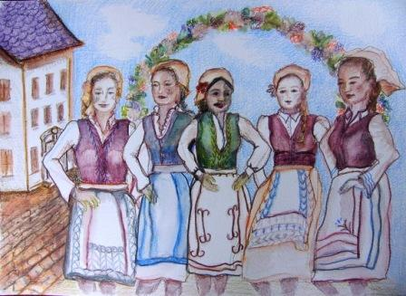
13. VPRAŠANJE
Imenuj ljudski ples, ki se ga pleše v krogu.

Slide 28
IN ODGOVOR JE…
Kolo.

Slide 29
14. VPRAŠANJE
Glinasti lonec ima čez odprtino napeto opno iz svinjskega mehurja. V sredini je privezana paličica iz trstike. Katero ljudsko glasbilo je to?

Slide 30
IN ODGOVOR JE…
Lončeni bas.

Slide 31
15. VPRAŠANJE
Vrsta orkestralnih skladb za živali, ki jih je napisal francoski skladatelj C. Saint- Saëns, se imenuje….

Slide 32
IN ODGOVOR JE…
Živalski karneval.

Slide 33
16. VPRAŠANJE
Kako se reče s tujo besedo “okamenine”?

Slide 34
IN ODGOVOR JE…
Fosili.

Slide 35

17.VPRAŠANJE
En kovač konja kuje,
kol’ko žebljev potrebuje?
En, dva, tri,
pa povej število ti!
To je …..

Slide 36
IN ODGOVOR JE…
Ljudska izštevanka.

Slide 37
18. VPRAŠANJE
Skupina, ki jo sestavlja 8 pevcev, se imenuje….

Slide 38
IN ODGOVOR JE…
Oktet.

Slide 39
19. VPRAŠANJE
Kako imenujemo glasbeno obliko, v kateri dve ali več skupin izvaja isto melodijo zaporedoma?

Slide 40
IN ODGOVOR JE…
Kanon.

Slide 41
20. VPRAŠANJE
Makso Pirnik, Jakob Jež, Janez Bitenc in Mira Voglarjeva so …..

Slide 42
IN ODGOVOR JE…
Slovenski skladatelji.

